Slide 1

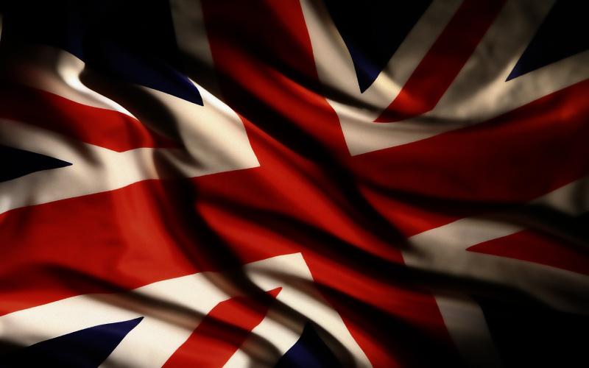
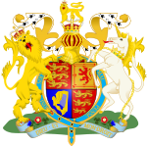
ПРОЕКТНО - ИССЛЕДОВАТЕЛЬСКАЯ РАБОТА
Туманный Альбион
Автор: Уточкин Глеб,
Ученик 4 А класса, МАОУ СОШ №7 г. Стрежевого
Руководитель: Литосова Татьяна Николаевна,
учитель начальных классов МАОУ СОШ № 7 г. Стрежевого

Slide 2
Актуальность темы:
Чтобы освоить иностранный язык, мало познакомиться с грамматикой — необходимо познакомится c культурой, традициями и историей его народа!
Цель проектной работы:
На основе изучения истории, культуры, традиций и символики Англии , расширить свой кругозор.
Ведь любые новые полученные знания – это верный способ приблизиться к новым открытиям!!!
Задачи проектной работы :
Разобраться в «путанице» с названиями — Англия, Великобритания и Соединенное Королевство;
Изучить историю государственный герб Великобритании;
Познакомиться и научиться готовить истинно английское блюдо - Traditional English pudding ;
4. Увеличить словарный запас английских слов.

Slide 3
Объект исследования:
The United Kingdom of Great Britain and Northern Ireland.
Гипотеза исследования:
Каждая страна особенна, а ее народ индивидуален и по-своему очень интересен.
При изучении истории, культуры, традиции страны, ты не только повышаешь свою эрудицию, ты еще и обогащаешь свой словарный запас, как русских, так и английских слов.
Методы исследования:
Анализ и синтез материалов по теме исследования;
Анкетирование с целью выяснить, что знают учащиеся о United Kingdom;
Изготовление и дегустация истинно английского блюда - Traditional English pudding;
Обобщение материала в ходе работы и выводы.

Slide 4
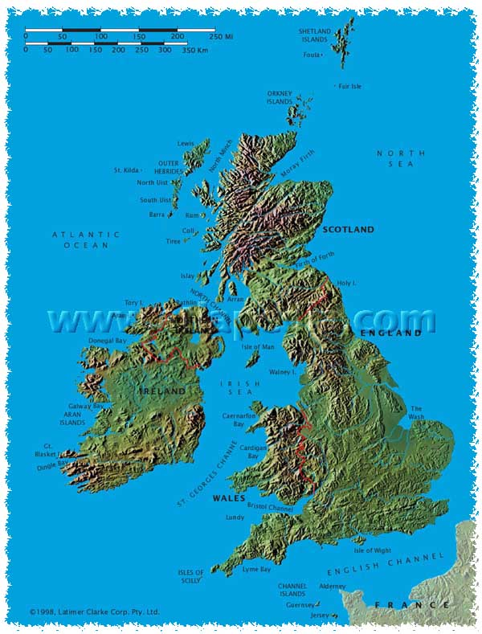
The United Kingdom of Great Britain and Northern Ireland.
Начнем с официальностей —
названия страны, и флага.
Почти во всем мире, уже давно существует путаница с этими названиями — Англия, Великобритания и Соединенное Королевство. Зачем столько названий для одного места?

Slide 5
Давайте разберемся!
Жителей Соединенного Королевства иностранцы обычно называют — British (британцы), но сами жители этой страны этого очень не любят, потому что шотландцы, ирландцы и валлийцы гордятся своими культурами и не хотят, чтобы их путали с англичанами, которые в свою очередь очень гордятся тем, что они англичане.
Great Britain — это географический термин обозначающий остров, на котором расположены England, Wales и Scotland. Это самый крупный остров среди Британских островов.
England — самая крупная страна в составе Соединенного Королевства, в которой находится столица UK — Лондон.

Slide 6
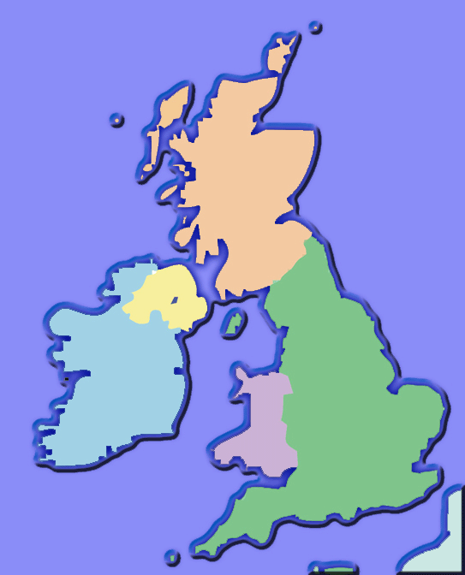
Давайте разберемся!
Scotland
Вообще -то эти названия обозначают не одно и тоже.
United Kingdom — это соединенные королевства, коих 4 — England, Wales, Scotland и Northern Ireland.
Northern
Ireland
England
Wales

Slide 7
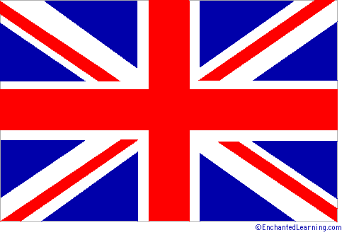
Государственный Флаг
Union Jack
The United Kingdom flag was officially adopted on January 1, 1801.
Теперь познакомимся с флагом. У него есть два названия — официальное Union Flag и неофициальное-народное Union Jack.
Почему Union Jack? Это означает — гюйс соединенного королевства — носовой флаг корабля, который обозначал, что судно из Соединенного Королевства. Название давно прижилось и потому никто уж давно не говорит — наш флаг. Его принято называть по имени — Union Jack.

Slide 8
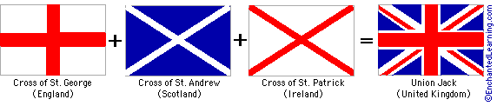
Давайте разберемся!
Государственный флаг Соединенного Королевства, который состоит из флагов Англии, Шотландии и Ирландии.
Давайте посмотрим, как он стал таким, каким мы его сегодня знаем:
The flag of the UK is a combination of the flags of England (the cross of St. George), Scotland (the cross of St. Andrew), and Ireland (the cross of St. Patrick).

Slide 9




Прямой широкий красный крест на белом фоне, так называемый «крест Святого Георгия» является символом Англии, покровителемкоторой был Св.Георгий.
Белый косой крест на синем фоне – это крест Святого Андрея, покровителя Шотландии.
Красный крест по диагонали на белом фоне – крест Святого Патрика, покровителя Ирландии.
В итоге образовался очень красивый Флаг Объединенного Королевства Великобритании.

Slide 10
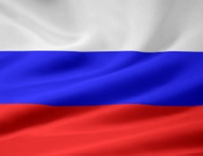

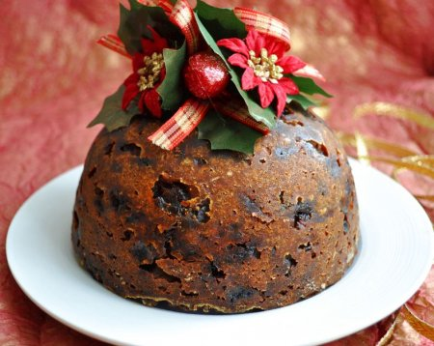
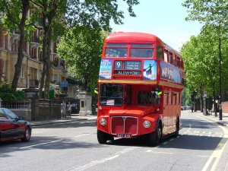
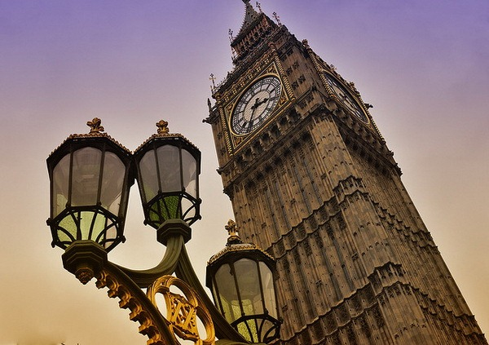
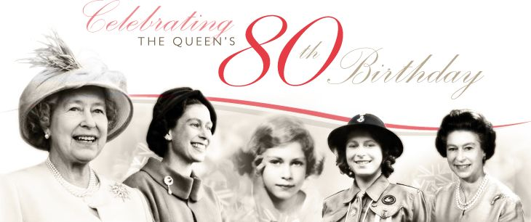
Исследование № 1:
Анкетирование одноклассников
Знаете ли Вы, как выглядит флаг Англии?
Укажите его ! Назовите остальные!
2. Назовите столицу Англии?
San Francisco
London
Tokyo
3. С чем или с кем ассоциируется у Вас Англия? Назовите не более двух ассоциаций !
Traditional
English pudding
Double-decker bus
Big Ben
Queen

Slide 11
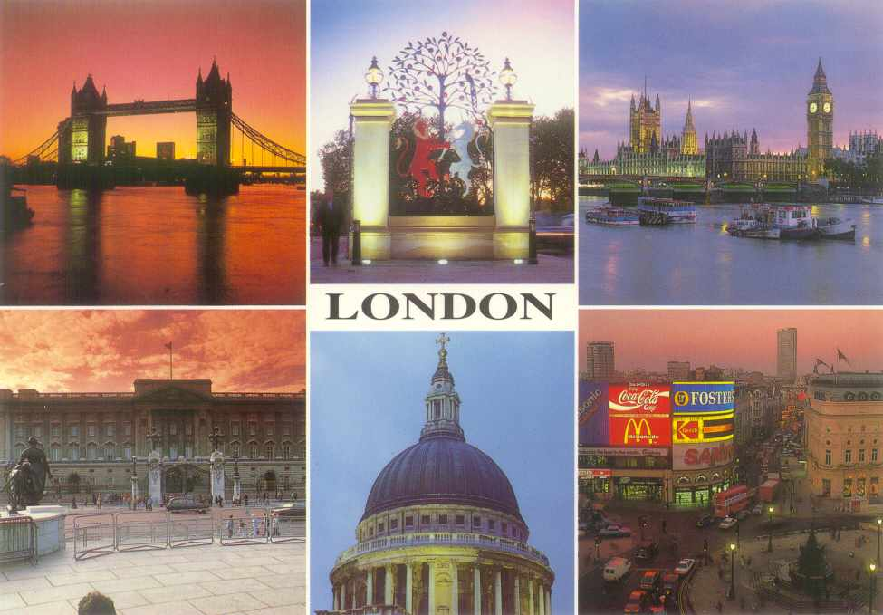
Исследование № 1:
Анкетирование одноклассников
В результате анкетирования я узнал, что название столицы Англии знают все опрошенные
Больше всего ассоциаций связано с Королевой Англии !!!

Slide 12
Исследование № 1:
Анкетирование одноклассников
В результате анкетирования я узнал, что: как выглядит флаг Великобритании знают всего 55% опрошенных

Slide 13
Исследования № 2:
Знакомьтесь!
Traditional English pudding
Английский пудинг
Английский пудинг - это традиции.
Это история и культура англичан.

Slide 14

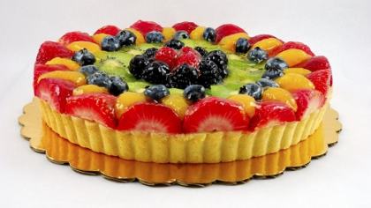





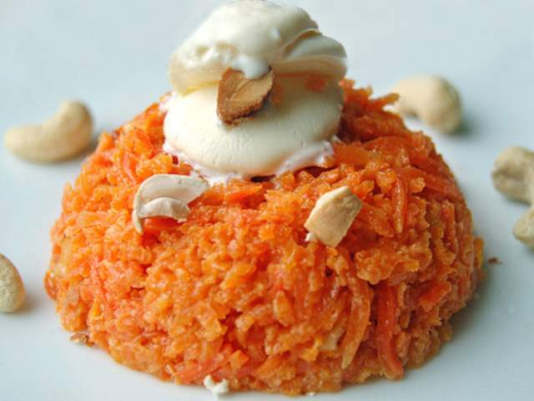

Исследования № 2:
Знакомьтесь!
Traditional English pudding
INGREDIENTS :
ИНГРЕДИЕНТЫ:
Butter 2st. Spoons -
Eggs 4 pieces -
Sugar ¾ Cup -
Almonds 140 grams -
1 tablespoon candied fruits -
Syrup jam 2 tablespoons -
Cookies 100 grams -
1 tablespoon brandy -
1 tablespoon rum -
Margarine, 1 teaspoon -
- Масло сливочное 2 ст. л.
- Яйца 4 штуки
- Сахар ¾ стакана
- Миндаль140 граммов
- Цукаты 1 ст. ложка
- Сироп варенья 2 ст. л.
- Печенье100 граммов
- Коньяк 1 ст. ложка
- Ром 1 ст. ложка
- Маргарин 1 ч. л.

Slide 15
Результаты исследования:
Есть замечательная английская пословица:
"The taste of pudding is in the eating" –
"Узнать вкус пудинга можно, только попробовав его".
Перефразируя эту пословицу можно сказать:
«По - настоящему можно узнать суть народа только тогда, когда отведаешь кухню этого народа!»
И это на самом деле именно так. Я убедился на своем личном опыте.
Занимаясь приготовлением пудинга, я не только с легкостью выучил новые английские слова, но и узнал много интересного из истории происхождения пудинга. А попробовав собственноручно испеченный пудинг, понял, как многогранна и интересна история этого народа.

Slide 16
Вывод после проведенных исследований:
Каждая страна особенна, а ее народ индивидуален и по-своему очень интересен.
В результате подготовки к докладу и проведенных мною исследований, я :
С легкостью выучил более тридцати новых слов;
Научился готовить настоящий Traditional English pudding;
С интересом изучил историю происхождения названия The United Kingdom of Great Britain and Northern Ireland и Union Jack;
Выяснил, что Англия достаточно популярна и известна, даже в кругу младших школьников;
Много узнал интересных фактов из жизни англичан;
Одновременно с этим, я подтвердил правильность своей гипотезы:
Изучая историю, культуру и традиции народа ты с ещё большим интересом, уважением и задором изучаешь родной язык этой страны!

Slide 17
Интересные факты о
англичанах и United Kingdom
Англичане не умываются под струей воды. Они специальной пробкой затыкают раковину, набирают в неё горячей и холодной воды и умываются!
До недавнего времени у англичан не было центрального отопления! Это новшество ввели иностранцы, хлынувшие на поселение в UK. Причем англичане долго сопротивлялись!
У англичан действует правило неприкосновенности частной жизни! Это значит — не суйте свой нос не в своё дело. Не вашим делом является всё — начиная с имени незнакомого вам англичанина и абсолютно любой информации о нём, заканчивая его никому не известными тайнами!
Город Лондон расположен на нулевом меридиане, который называют гринвичским
Биг Бен не башня, а 14-тонный колокол

Slide 18
Список использованных
источников и литературы
http://uni-rfurt.de/eestudies/eese/artic20/witte/6_2000.html#comp
http://www.barnaul-altai.ru/business/2gis/
http://article.ranez.ru/id/387/
http://article.ranez.ru/id/387/next/
http://www.britishcouncil.org/ru/goingglobal-streams-english-language.htm
http://en.wikipedia.org/wiki/Lingua_franca#English
http://www.english-uk.ru/31.php
http://en.wikipedia.org/wiki/Globalization
http://www1.worldbank.org/economicpolicy/globalization/
http://plato.stanford.edu/entries/globalization/

Slide 19
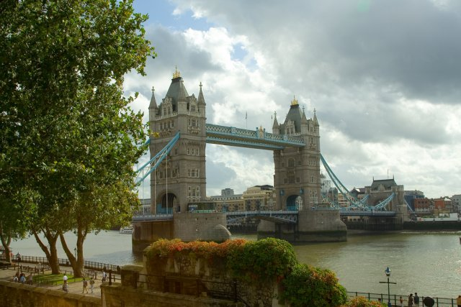
Спасибо за внимание!

